Slide 1
Redes industriais
Histórico
Aula 01
Prof. Diovani Milhorim

Slide 2
Introdução à Automação
Conjunto de técnicas destinadas a tornar automáticos vários processos na indústria, substituindo o trabalho muscular e mental do homem por equipamentos diversos.
Caminho de mão única.
Quantidade com qualidade e economia: Competitividade.
Início: Henry Ford (década de 20) - linha de produção de automóveis.
Automação x desemprego.
Avanço: microeletrônica (transistores - anos 60)
Técnicas: Controladores Lógicos Programáveis, Comando Numérico, Controle de Processos, Sistemas CAD/CAM e Robótica

Slide 3
Segmentos da Automação
Controle de Processo do tipo Contínuo (Controle de Processos, Controle Regulatório): Indústrias de processos, de manipulação (Química)
Controle do tipo discreto (Controle Discreto): Indústrias Manufatureiras, de fabricação por lote (Automóveis)
Controle Discreto:
  Dispositivos eletromecânicos do tipo a relés
  Contatores, temporizadores e dispositivos de proteção
  Quadros Metálicos: temperatura, umidade, poeira, explosão
  Confiabilidade baixa

Slide 4
Objetivos da Automação
Qualidade: controle de qualidade eficiente, compensação automática de deficiências do processo, processos de fabricação sofisticados
Flexibilidade: inovações freqüentes no produto, atendimento a especificidades do cliente, produção de pequenos lotes
Produtividade: produção de refugo zero, redução dos estoques
Viabilidade Técnica: processamento imediato de grande volume de informações e/ou complexidade, limitações do homem, condições desumanas de trabalho

Slide 5
Tecnologias Disponíveis
Instrumentação Inteligente
Instrumentação Virtual
Computador no Processo
Controlador Lógico Programável (CLP)
Sistema Digital de Controle Distribuído (SDCD)
Controle Supervisório e Aquisição de Dados (SCADA)
Integração de Sistemas
Redes Industriais

Slide 6
Integração de Sistemas
Interligar as várias ilhas de automação em único sistema para
  Coordenar as diferentes funções
  Compartilhar dados
  Compartilhar recursos
  Otimizar algumas funções
  Unir técnicas e negócios
Gerência Corporativa
Gerência Industrial
Integração de Sistemas
Transacional
Transacional
Gerência de Produção
Tempo Real
Controle
Tempo Real
Seqüencial
Contínuo
Discreto
Medição

Slide 7
Redes Industriais
Integram todo ou parte do conjunto de informações presentes em uma indústria
Sistema distribuído eficaz no compartilhamento de informações e recursos dispostos por um conjunto de máquinas processadoras
Vários usuários podem trocar informações em todos os níveis dentro da fábrica

Slide 8
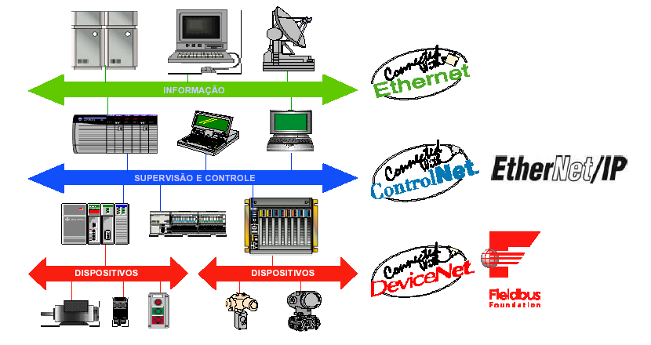
Redes Industriais
Vários protocolos de comunicação foram desenvolvidos pelos mais diferentes fabricantes de equipamentos industriais
Mais conhecidos:
  Interbus
  Modbus
  Devicebus
  Fieldbus
  Profibus

Slide 9
Redes industriais
Requisitos de comunicação fabril:
  Compartilhamento de recursos;
  Gerenciamento da heterogeneidade;
  Gerenciamento de diferentes tipos de diálogo;
  Garantia de um tempo de resposta médio ou máximo;
  Confiabilidade dos equipamentos e da informação;
  Conectividade e interoperabilidade;
  evolutividade e flexibilidade.

Slide 10
Redes industriais
Necessário definir arquiteturas, topologias e protocolos apropriados para redes de comunicação industriais.
Redes do tipo ponto-a-ponto: centralização das funções de comunicação.
Redes de difusão: possibilidade de descentralização da comunicação.
Idéia do final dos anos 70/ início 80: rede única para toda a fábrica.
Idéia atual: não existe uma rede única que atende as necessidades de todas as atividades existentes em uma fábrica.

Slide 11
Redes industriais
Nas empresas modernas temos grande quantidade de computadores operando em diferentes setores.
Operação do conjunto mais eficiente se estes computadores forem interconectados:
  possível compartilhar recursos
  possível trocar dados entre máquinas de forma simples e confortável para o operador
  vantagens gerais de sistemas distribuídos e downsizing atendidas
Redes são muito importantes para a realização da filosofia CIM (Computer Integrated Manufacturing).

Slide 12
Motivação das redes industriais
Maioria das redes de comunicação existentes concebidas para automação de escritórios.
Ambiente industrial tem características e necessidades que tornam redes para automação de escritórios mal adaptadas:
  troca de informações se dá entre equipamentos e, as vezes, entre um operador e o equipamento;
  tempos de resposta críticos;
  segurança dos dados crítica;
  ambiente hostil para operação dos equipamentos (perturbações eletromagnéticas, elevadas temperaturas, sujeira, áreas de segurança intrínseca, etc.);
  grande quantidade de equipamentos pode estar conectada na rede => custo de interconexão crítico.

Slide 13
Características de redes industriais
Comportamento temporal
Confiabilidade
Requisitos do meio ambiente
tipo de mensagens e volume de informações
Conectividade/interoperabilidade
(padronização)

Slide 14
Características de redes industriais
Comportamento temporal
Aplicações Industriais freqüentemente requerem sistemas de controle e supervisão com características de Tempo-Real.
Em aplicações tempo real, importante poder determinar comportamento temporal do sistema de comunicação.

Slide 15
Características de redes industriais
Comportamento temporal
Mensagens em STR podem ter restrições temporais:
  Periódicas: tem que ser enviadas em intervalos conhecidos e fixos de tempo. Ex.: mensagens ligadas a malhas de controle.
  Esporádicas: mensagens sem período fixo, mas que tem intervalo de tempo mínimo entre duas emissões consecutivas. Ex.: pedidos de status, pedidos de emissão de relatórios.
  Aperiódicas: tem que ser enviadas a qualquer momento, sem período nem previsão. Ex.: alarmes em caso de falhas.

Slide 16
Características de redes industriais
Confiabilidade
Em aplicações industriais, erro de 1 bit pode ter conseqüências desastrosas.
Em sistemas que necessitem de uma operação contínua, pode ser utilizado um meio de transmissão e estações redundantes.
Recomenda-se usar cabos blindados em ambientes com fortes campos magnéticos.
Uso crescente de fibra ótica.

Slide 17
Características de redes industriais
Requisitos do meio ambiente
Perturbações eletromagnéticas requerem escolha adequada do meio de transmissão.
Fonte: acionamentos de motores elétricos de grande porte, fontes chaveadas, estações de solda, conversores estáticos, etc.

Slide 18
Características de redes industriais
Requisitos do meio ambiente
Sensibili-
Par trançado (assíncrono)
dade à
pertur-
bações
Par trançado (síncrono)
Cabo coaxial
Distância
Taxa
Fibra Ótica
Custos
de
transmissão

Slide 19
Características de redes industriais
Requisitos do meio ambiente
Meios de transmissão
Cabo coaxial
Par trançado
Fibra ótica
Rádio

Slide 20
Características de redes industriais
Requisitos do meio ambiente
Meios de transmissão
Cabo coaxial:
  Boas características elétricas.
  Requer resistências terminais.
  Conectores BNC fáceis de abrir.

Slide 21
Características de redes industriais
Requisitos do meio ambiente
Meios de transmissão
Par trançado:
  Usualmente usado com HUB/Switches
  Atualmente solução mais usada para chão fábrica.
  UTP (Unshielded Twisted Pair) CAT-5 / STP (Shielded Twisted Pair).

Slide 22
Características de redes industriais
Requisitos do meio ambiente
Meios de transmissão
Fibra ótica:
  Ótimo para rejeitar perturbações eletromagnéticas.
  Dificuldade de realizar topologia em barramento (bus): derivações ativas x passivas.
  Mais usado em topologias ponto a ponto: anel, estrela, árvore.
  Emulação de bus com HUB ou Switcher.

Slide 23
Características de redes industriais
Requisitos do meio ambiente
Meios de transmissão
Rádio:
  Flexibilidade.
  Protocolos relativamente novos.
  Topologia barramento.
  Problemas com interferência.

Slide 24
Características de redes industriais
Tipos de mensagens e volume de informação
Níveis hierárquicos superiores:
  mensagens grandes (KByte);
  podem ter tempos de transmissão longos (seg. até min.);
  longos intervalos entre transmissões.
Aplicações mais próximas ao processo:
  mensagens curtas, tais como:
    - ligar ou desligar uma unidade -> 1 bit ;
    - fazer leitura de um sensor / medidor -> 8 Bytes ;
    - alterar o estado de um atuador -> 8 Bytes ;
    - verificar o estado de uma chave ou relê - > 1 bit .
Requisitos: taxa de transmissão de dados não muito elevada; taxa de ocupação do barramento elevada (grande número de quadros pequenos transmitidos); tempo de entrega conhecido.

Slide 25
Características de redes industriais
Padronização
Verifica-se necessidade de uma especificação de redes locais para aplicações industriais diferente daquela adotada em automação de escritório.
Já existem diversas redes proprietárias para ambiente fabril, mas não permitem a interligação de equipamentos de outros fabricantes.
Maior entrave à conectividade e interoperabilidade: não padronização das interfaces e protocolos de comunicação.
Grandes esforços tem sido despendidos para solucionar estes problemas => Projetos de Padronização.

